Slide 1

LOVE SUITON
企画書
チーム四
相馬 靜雅
澗口 将太郎
石原 颯馬
日野澤 匠泉
奥定 伊吹
堀川 萩大

Slide 2
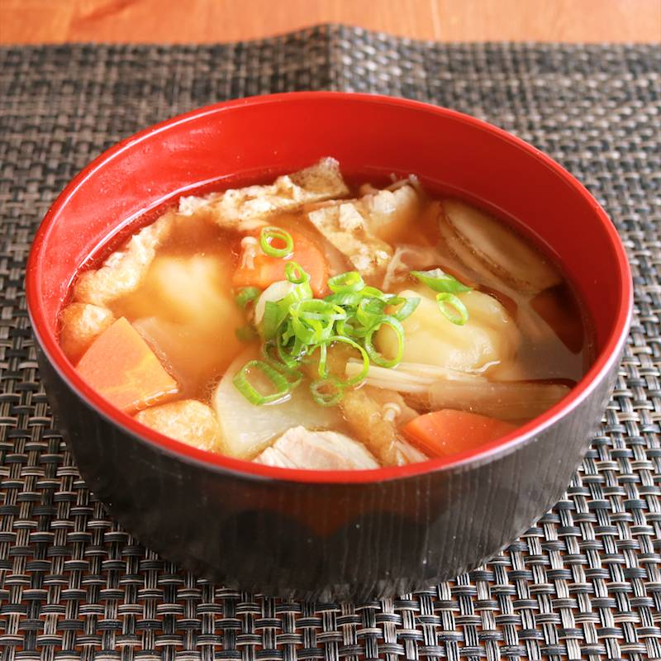
コンセプト
超圧倒的すいとん体験
～配達を添えて～
ターゲット層
NINJAが好きな海外20代

Slide 3

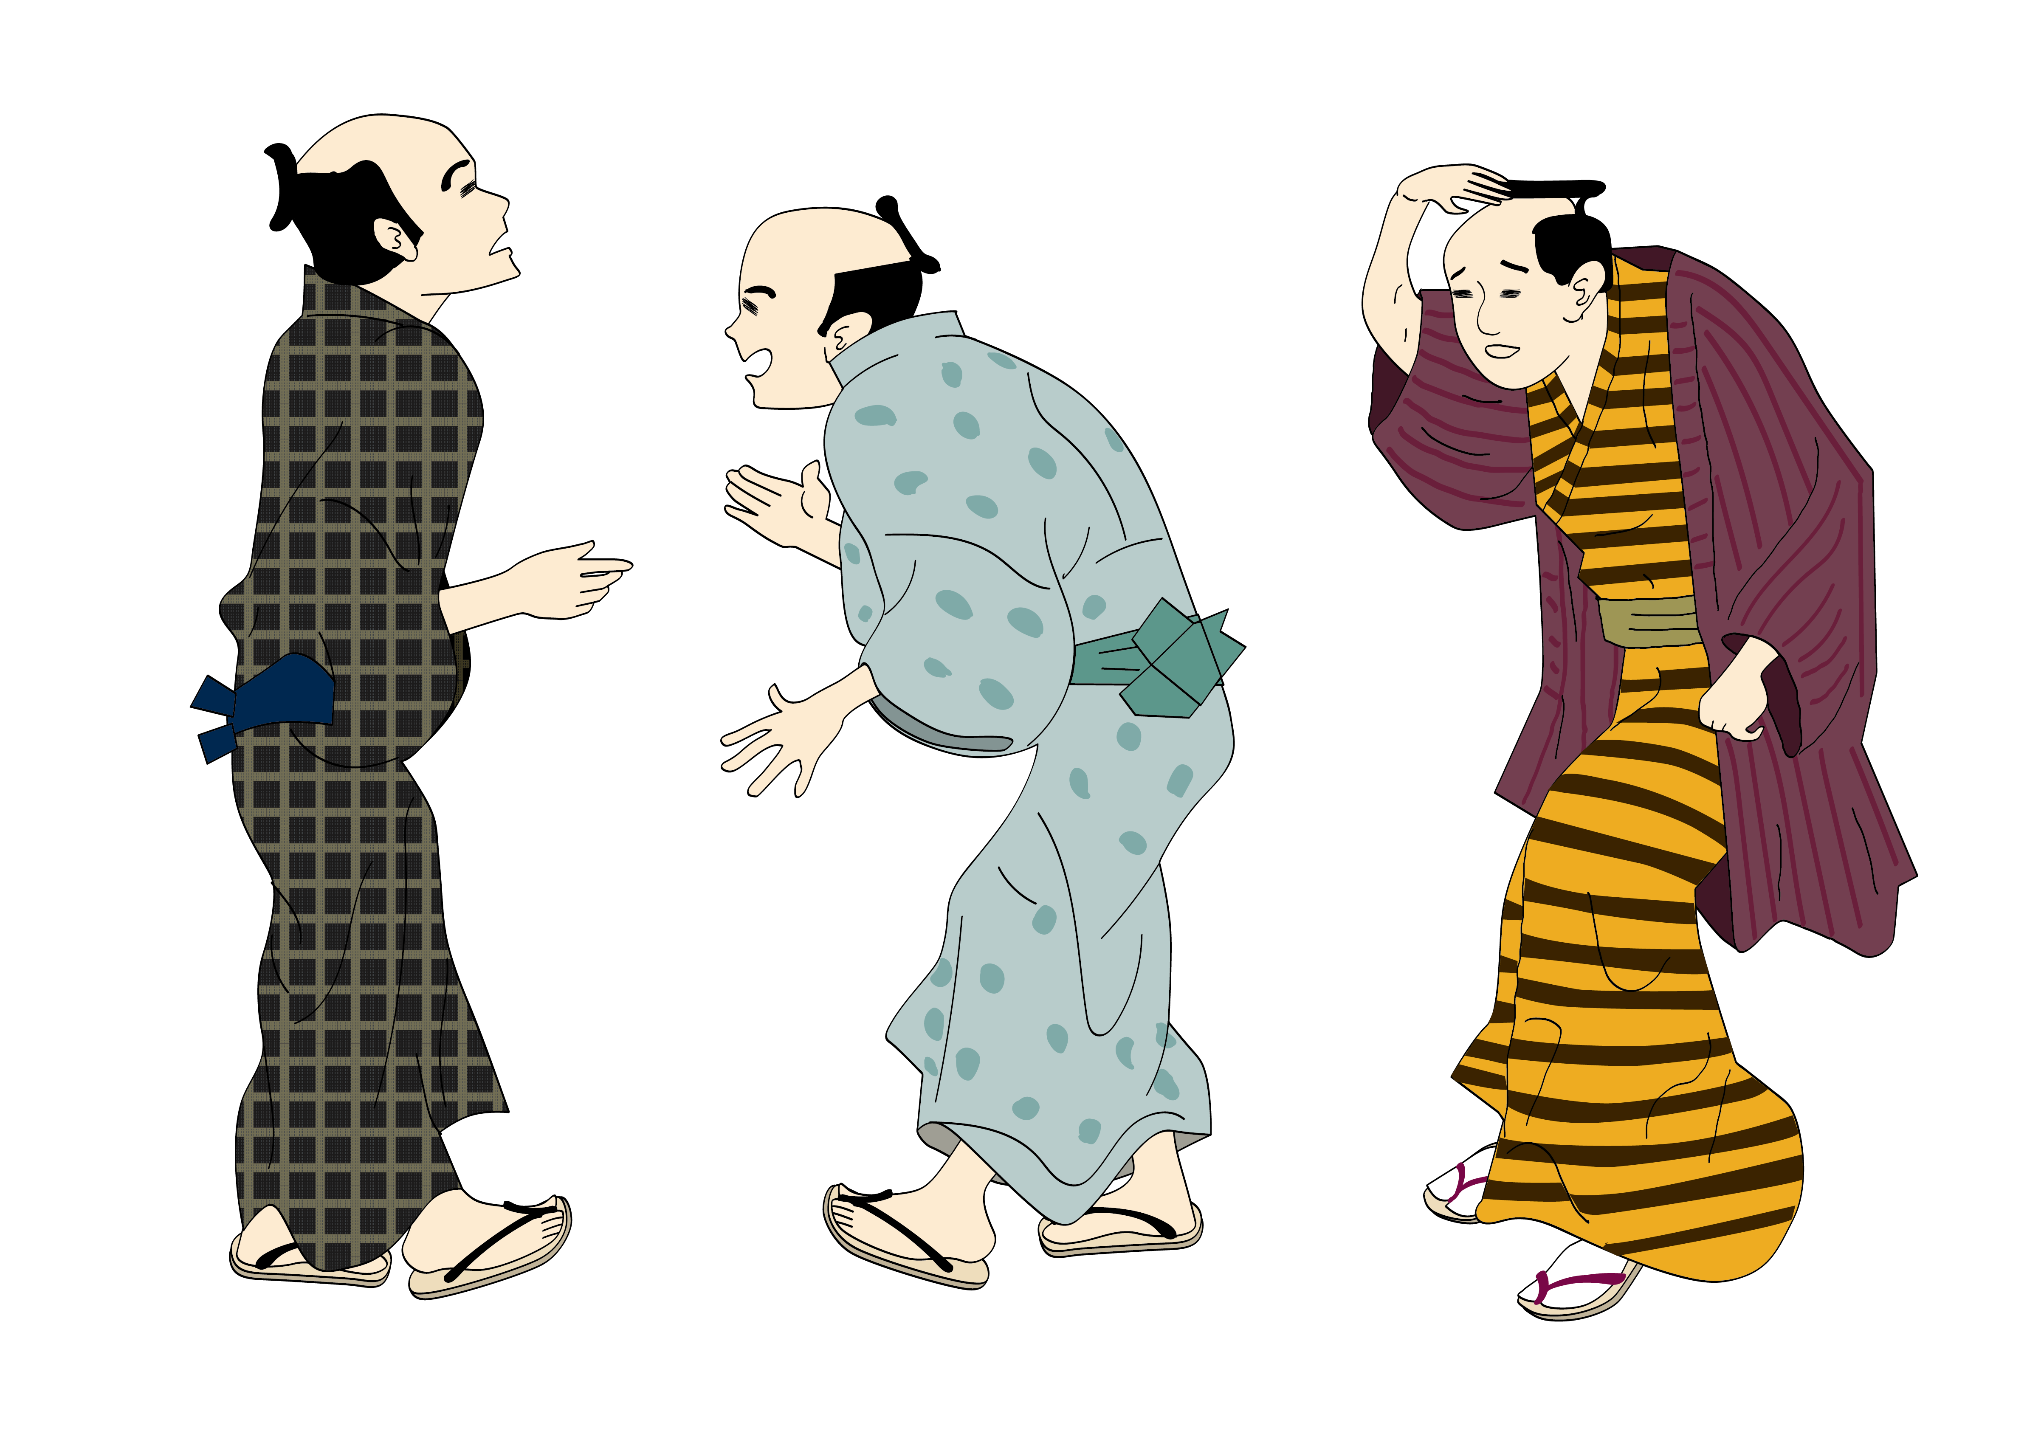
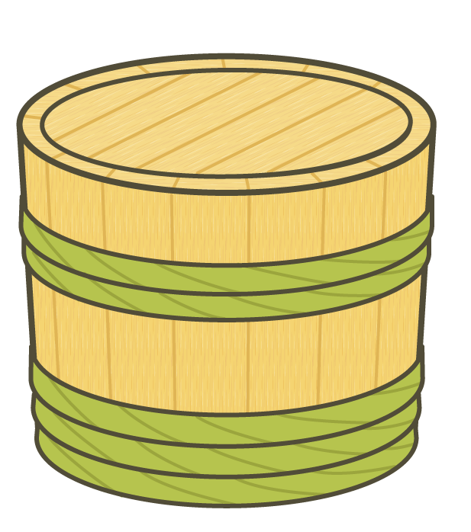

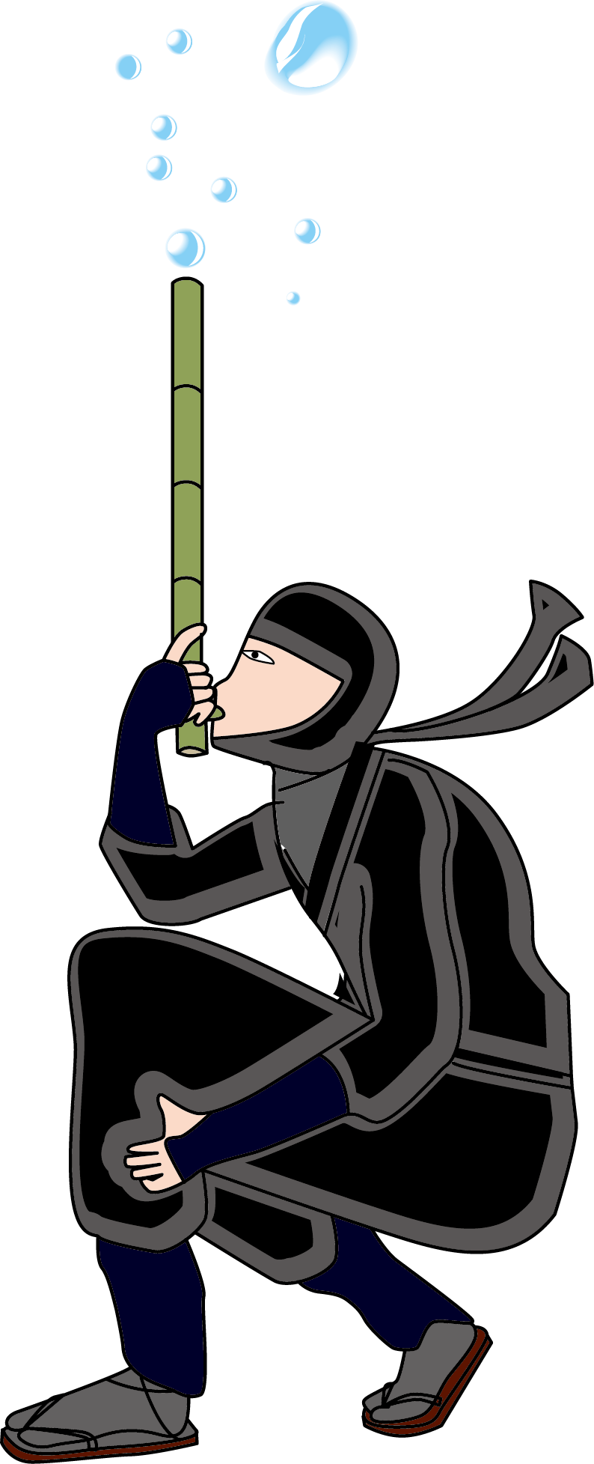
任務
貴殿に荷物を運んでいただきたい。
ただし地上では危険が多い。
すいとんの術を駆使して
水路を利用して運んでいくべし
絶対に水には落とすべからず
また、道中の障害物にも気を付けるべし。
城下町、渓谷の水をくぐりぬけ依頼人まで無事届けるように

Slide 4
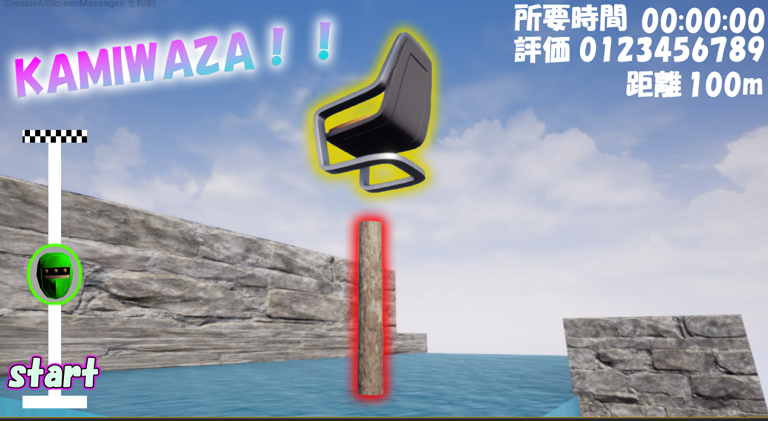
① プレイヤー
ゲーム画面イメージ
実際に動かすキャラクター、
前に進んでゴールを目指す。
② 荷物
移動 空気を出す ワザ
操作方法
空気で運ぶ対象物。
上下に調整しながら浮かせて運んでいく。
③
③ 時間
⑤
④
ゴールまでの時間。
制限時間ではなくゴール
するまで増え続ける。
⑥
④ 評価
②
ワザやニアミスで
増えるスコア。最終的な
クリアランクに繋がる。
⑤ 判定
⑥
ワザやニアミスの完璧度を判定
よりギリギリを、より高難易度
に挑戦すると高い評価を貰える。
⑥ 距離
ゴールまでの距離。
進んだ距離を反映させるような
数値と見た目のUIもある。
①

Slide 5
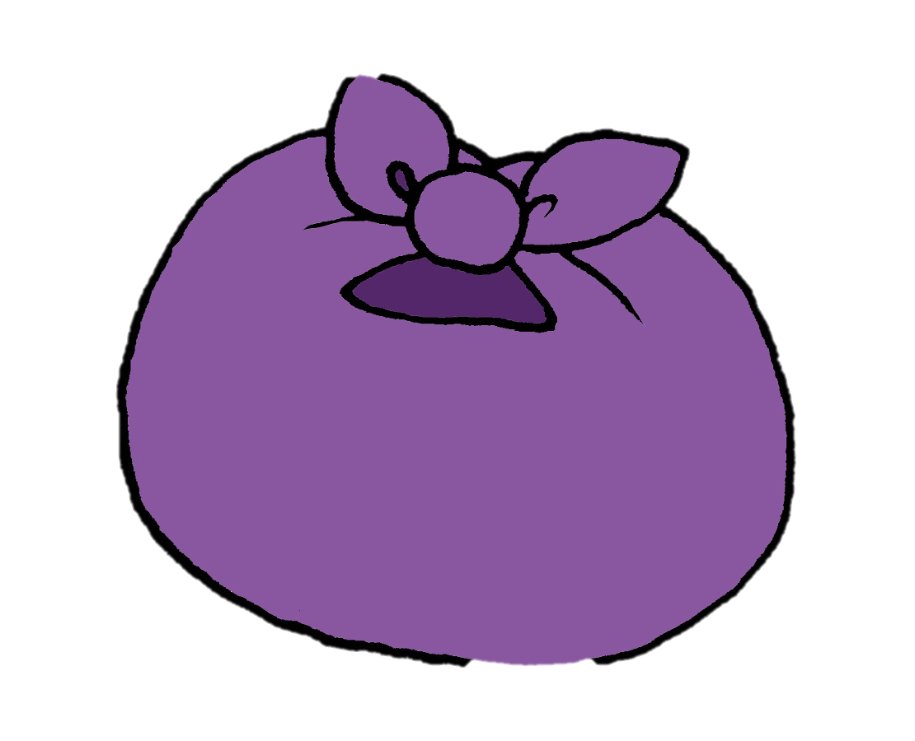

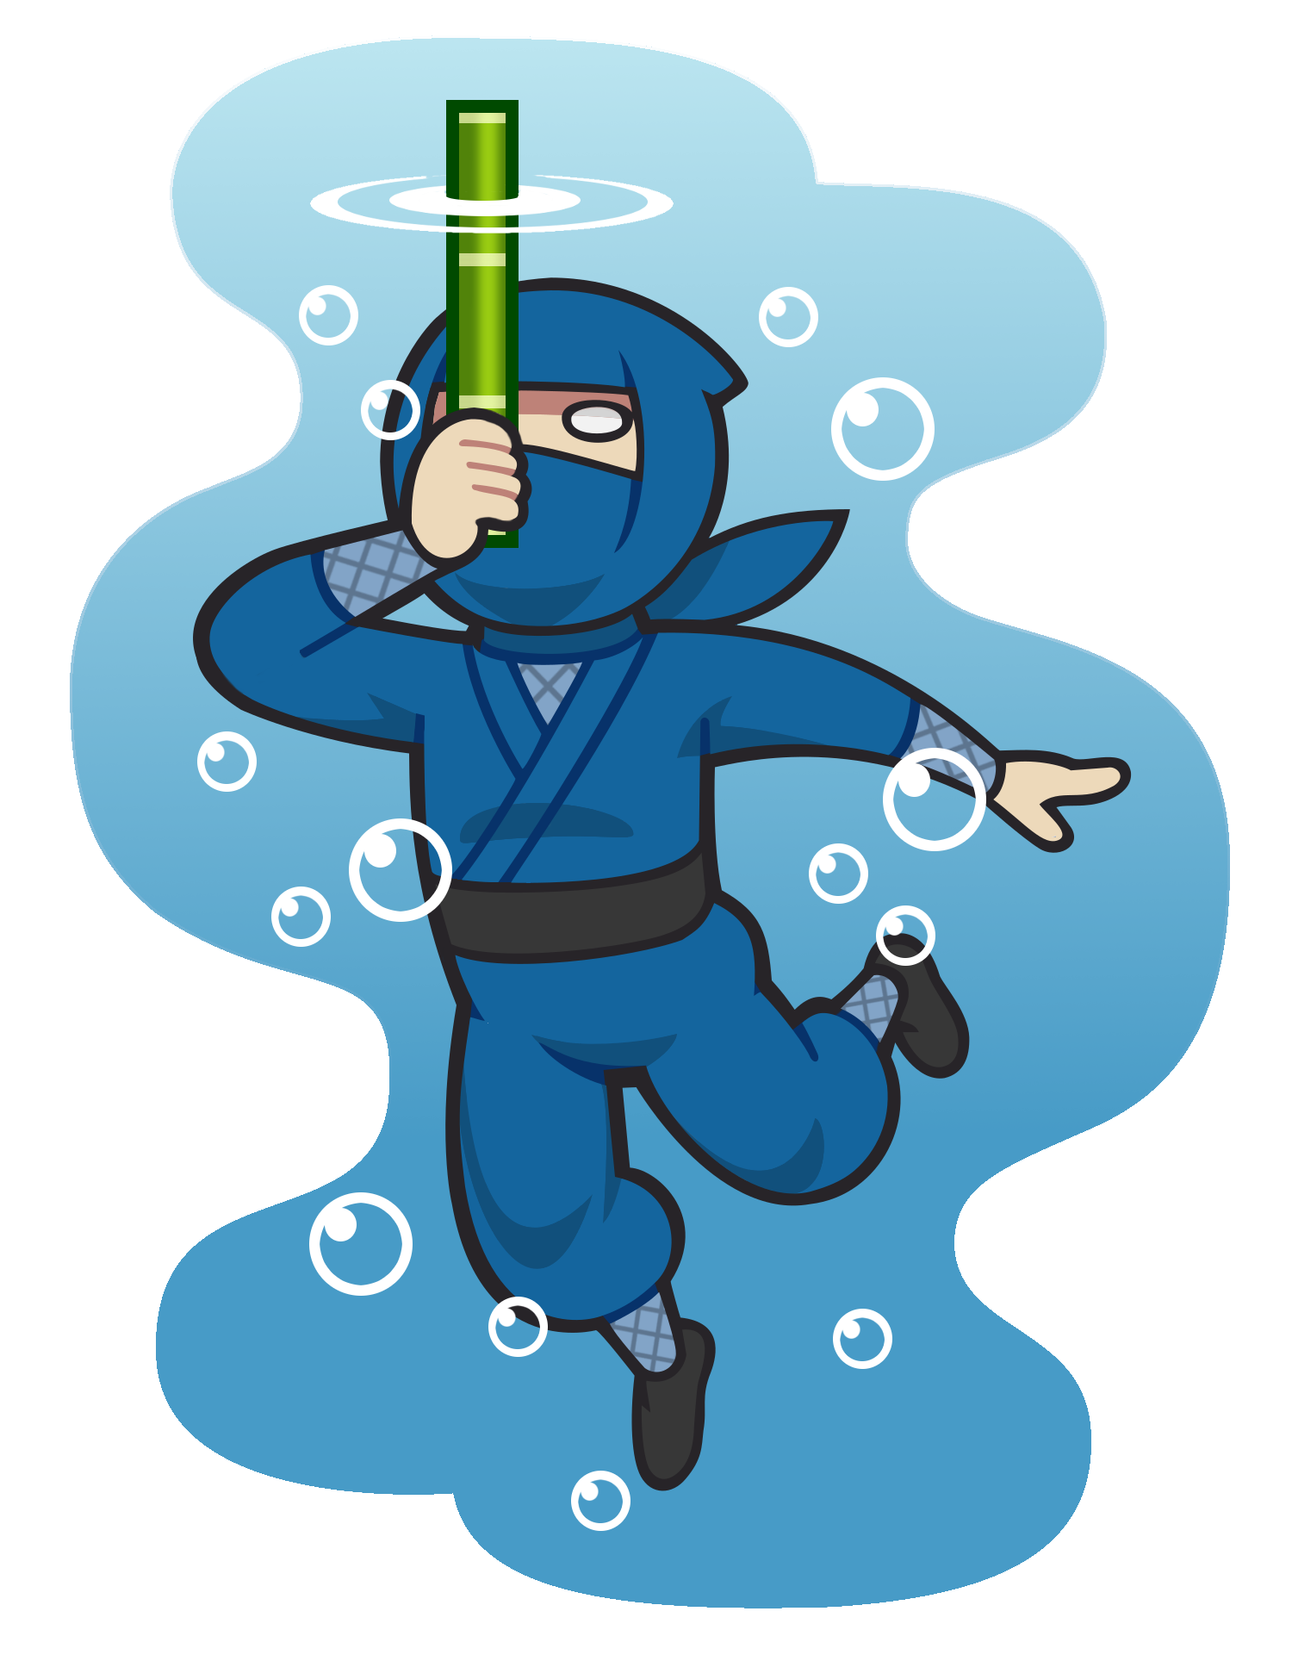
指南書① 己を知れ
空気は常に出ているわけではない
泳ぐ速度は調整して進むべし
Low
High
まずは落ち着いてゆっくり
慣れたら素早く届けよ
自身のタイミングで
吹いて浮かせ
出すか
出さないか
絶対に荷物を落としてはいけないことを肝に銘じよ

Slide 6
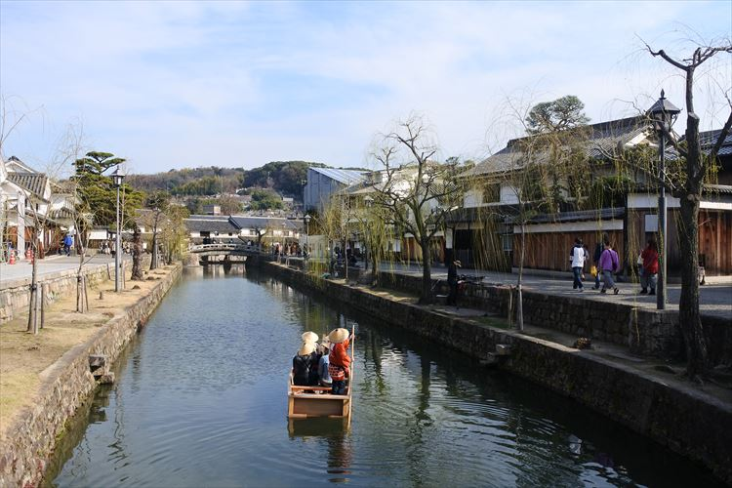

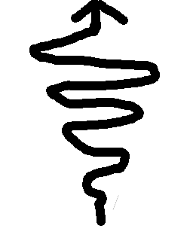
指南書② 呼吸を操れ
荷物に息を吹きかけると
少しずつ上がっていく
ただし高く上げすぎると
落下速度が早い…
上にあげれば上げるほど
不安定になってバランスを崩れてしまう
適切な呼吸で荷物と共に先に進むべし

Slide 7




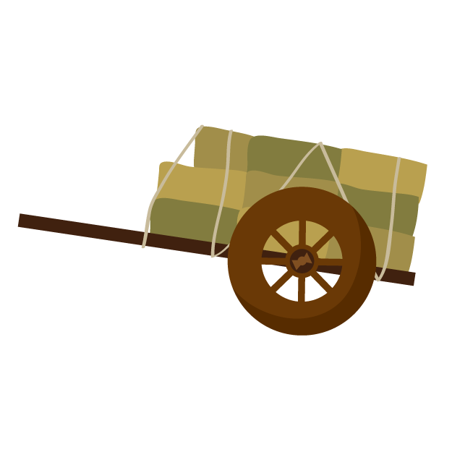
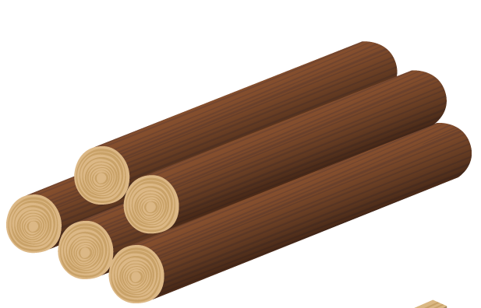
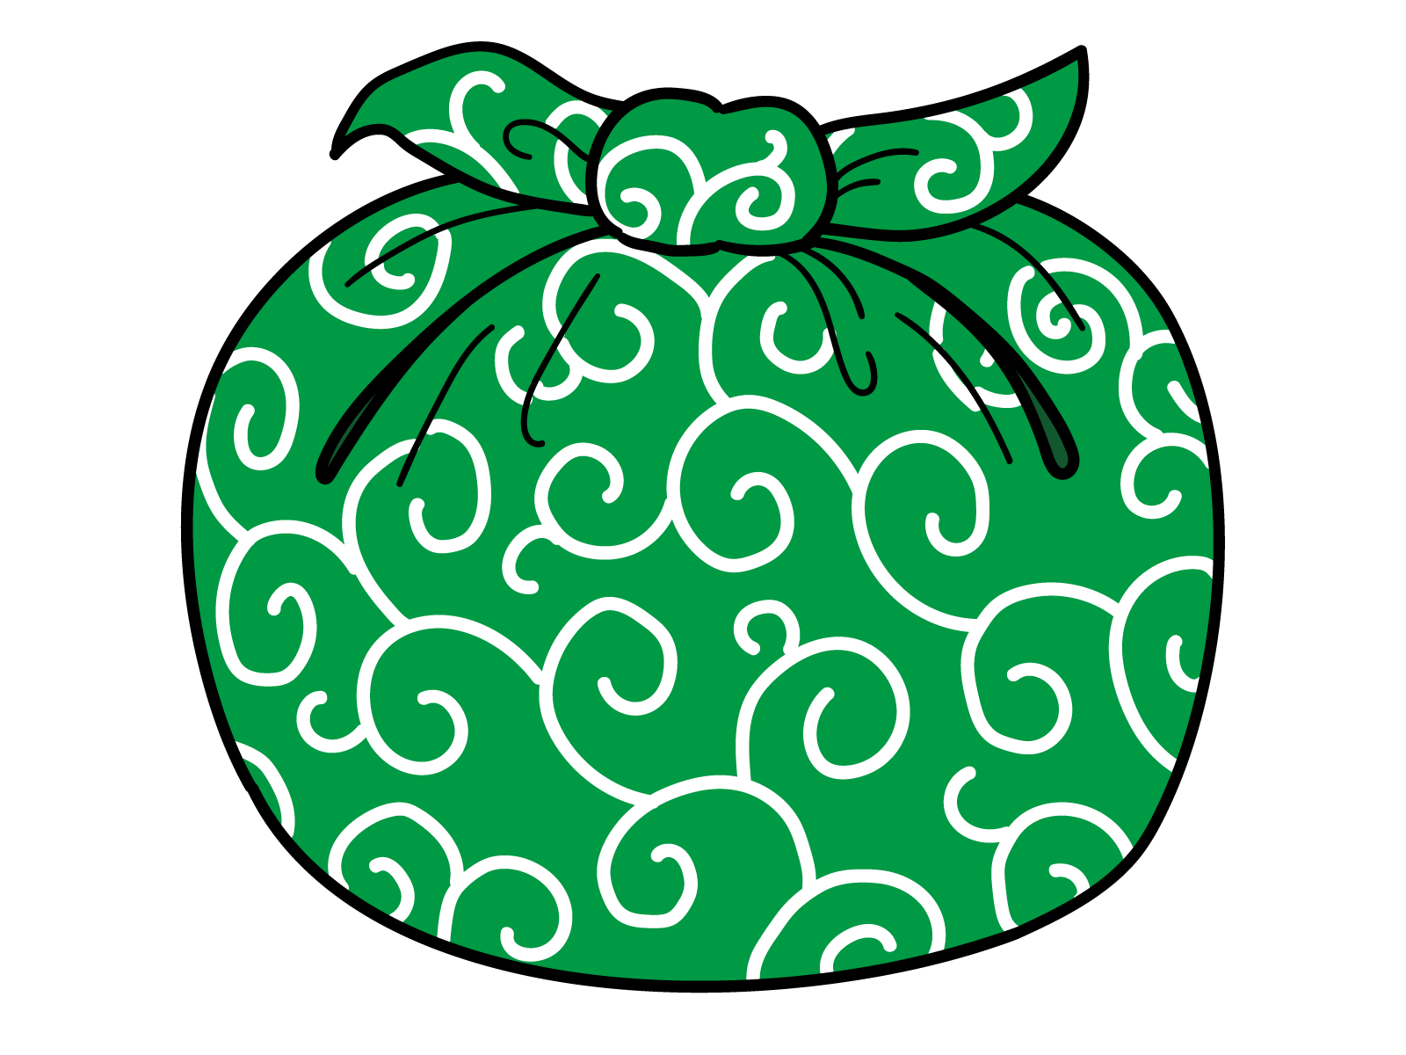
指南書③ 荷は己より大事に
荷物にはそれぞれ重さがある
落下速度
上昇速度
重
軽
道中には障害物が
物によっては空気も…
汚すことなく依頼人まで荷を制し届けよ！！！

Slide 8
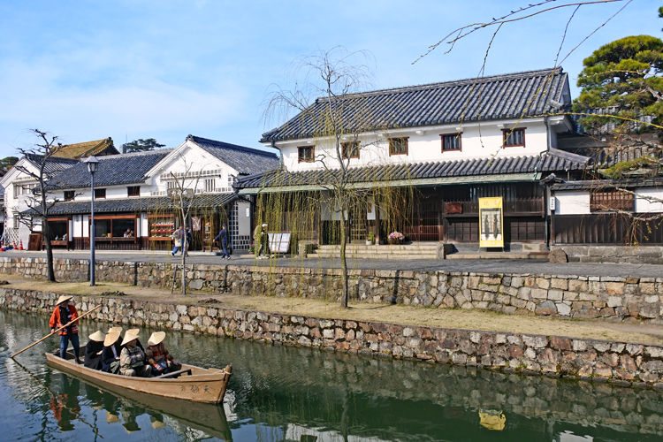
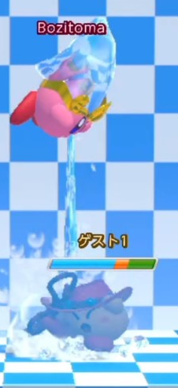
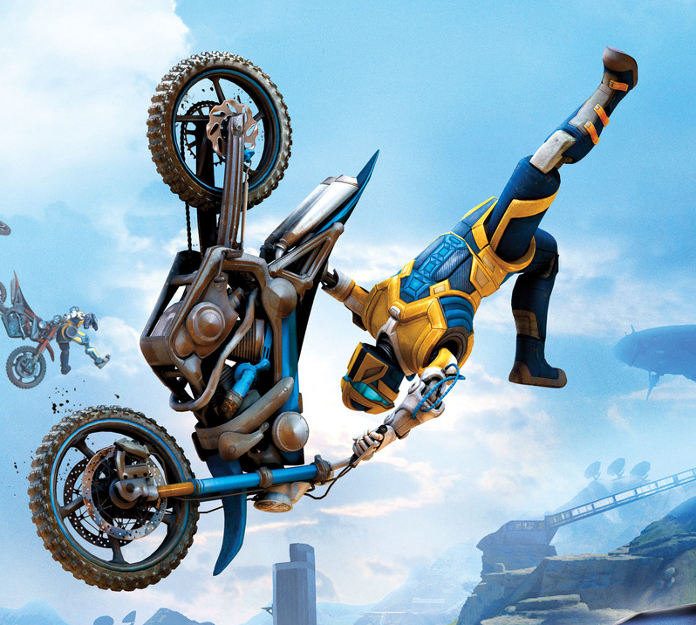
指南書④ 常にワザを磨くべし
GIRIGIRI
を攻めてnear-miss！
荷物を回したり
SUGOI YABAI
自分自身を浮かしたり…
一息の間に華麗にキメろ
届けるだけで終わるべからず、娯楽すらも提供すべし

Slide 9
アピールポイント
荷物ともに心も揺れる
ハラハラ
すいとんの術で先に進む
楽しさ
Love SUITON

